Slide 1

Asignatura: MATEMATICAS
Docente: Mery Anne Bestrin | Curso: 5 básico
Objetivo de Aprendizaje: OA_9 (SEGUNDO BASICO) Resolución de problemas, utilizando ambas operatorias.
Contenido: números y operaciones.
Habilidad: Resolver problemas matemáticos.
Semana Nº: 35 (miércoles 09 de diciembre al viernes 11 de diciembre)

Slide 2
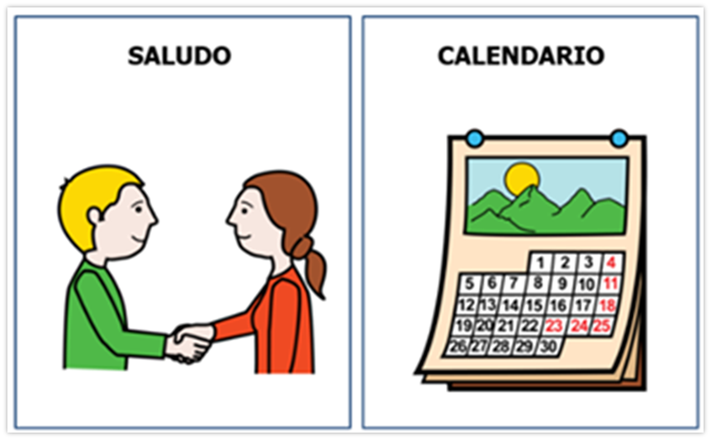

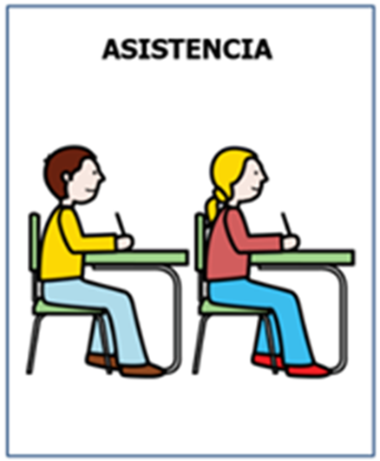
Agenda de anticipación

Slide 3

Emojis de las emociones
¿Cómo te sientes hoy?
¿Cómo te has sentido últimamente?

Slide 4
Objetivo de la clase
Resolución de problemas, utilizando ambas operatorias.

Slide 5

Recordemos

Slide 6

Recordemos

Slide 7
AGREGAR - JUNTAR
¿?
QUITAR - SUSTRAER
¿?

Slide 8
Actividad
Se utiliza PPT interactivo con resolución de problemas utilizando ambas operatorias.

Slide 9


Cierre
Resolver el siguiente problema respondiendo las siguientes preguntas:
Joaquín vende helados y su vecino le encargó 20 helados para mañana ya que estará de cumpleaños e invitará a todos sus primos. A ultima hora el vecino le comenta a Joaquín que no vendrán todos sus primos asique solo va a querer 10 helados.
¿Qué vende Joaquín?
¿Quién le encargó helados a Joaquín?
2) ¿Cuántos helados le pidió el vecino a Joaquín al comienzo?
3) ¿Cuántos helados le pidió el vecino a Joaquín después?
4) ¿Qué operatoria utilizamos para resolver este problema?

Slide 10
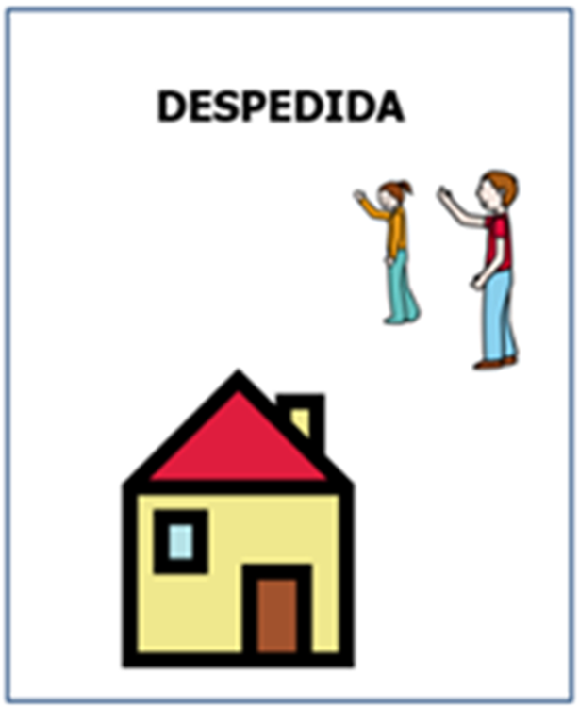
Despedida

